Slide 1
Эффективная начальная школа
Реализация ООП Начального общего обучения за три года
1 модель | 1 год |  | 2 год |  | 3 год
 | Первое полугодие | Второе полугодие | Первое полугодие | Второе полугодие | Первое полугодие | Второе полугодие
 | Содержание первого класса | Содержание второго класса | Содержание третьего класса |  | Содержание четвертого класса

Slide 2
Эффективная начальная школа ЭНШ
Эффективное и
интенсивное обучение
за 3 года в начальной школе
ПРЕЕМСТВЕННОСТЬ (ДО+НО) КАЧЕСТВЕННАЯ подготовка детей в дошкольной организации к обучению в школе
Достижение ребенком 7,5 лет на 1 сентября.
Обучение по индивидуальному учебному плану
Дети с высокой степенью мотивации к обучению
Ускоренное обучение сопровождается диагностикой образовательных результатов

Slide 3
ММНШ (Муниципальная модель начальной школы)
Практические занятия по математике и окружающему миру
КОПы (краткосрочные образовательные практики)

Slide 4
Муниципальная модель начальной школы
УМК «Школа России»
Математика и экономика
Практическая математика
Математика + направления прикладной математики
Математика с элементами геометрии
Краткосрочные образовательные программы (КОПы): «Чудеса в ладошке», « Логоритмика», « Йога для малышей», « Шашки», « В книжном царстве», « Подвижные игры народов Прикамья», «Мой край», «Акварелька»
Математика в открытиях

Slide 5
Математика + направления прикладной математики
Практическая математика позволит оценить красоту математики через практическую деятельность, а также исследовать мир через уникальные математические представления.
Практические задания приближены к реальной жизни, что позволяет решать конкретные задачи.

Slide 6
Направления прикладной математики
Практическая математика
Практические работы по программе представляют собой следующие виды работ:
• Решение готовых и составление своих задач, связанных с реальными ситуациями в жизни школьников: о животных, о своем хобби и т.д.
• Практические работы по работе с числами и геометрическими понятиями;
• Творческие задания с использованием литературных героев и героев мультфильмов и т.д.

Slide 7
Направления прикладной математики
Математика и экономика
Программа носит практико-ориентированный характер. Это обеспечивает лучшее усвоение материала, так же преемственность с уровнем дошкольного образования.
Практические работы по программе представляют собой следующие виды работ: демонстрации, объяснение, самостоятельная работа, ролевые и деловые игры в рамках экономических понятий.

Slide 8
Направления прикладной математики
Математика и экономика
В ходе реализации практических работ учащиеся овладеют навыками использования полученных математических знаний и умений в игровых ситуациях на экономическом содержании.
Каждая четверть заканчивается большим мероприятием (событием), на котором в интересной для детей форме подводятся итоги практико-ориентированной деятельности детей по реализации системы практических работ экономической направленности.
Успешность освоения программы будет определяться уровнем сформированности компетенций в области экономики с раннего возраста.

Slide 9
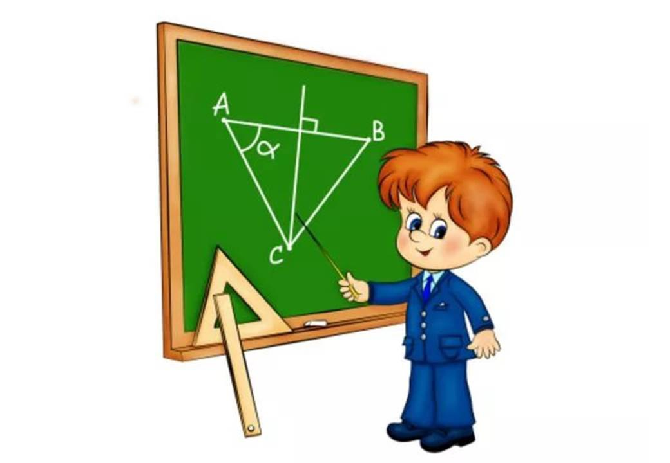
Направления прикладной математики
Математика с элементами геометрии
Целью реализации системы практических работ «Математика с элементами геометрии» является развитие творческого мышления, пространственного воображения учащихся в ходе выполнения практических заданий на основе геометрического содержания курса математики.

Slide 10
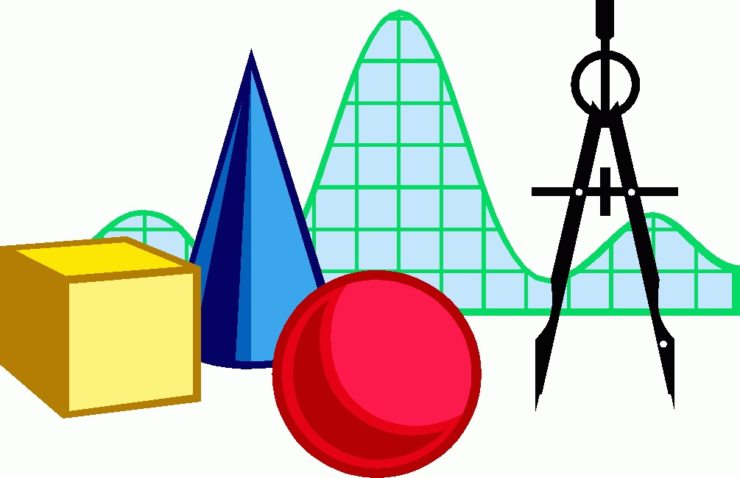
Направления прикладной математики
Математика с элементами геометрии
Практические работы по программе «Математика с элементами геометрии» представляют собой следующие виды работ:
- расширение геометрических знаний через сказки и рассказы, просмотры мультфильмов;
- практические работы по использованию геометрических фигур и их свойств для получения реальных продуктов;
- использование геометрического материала для решения проблемных ситуаций.
Практические работы сопровождают все разделы программы.

Slide 11
Направления прикладной математики
Математика в открытиях
направлена не только на познавательное развитие детей, но и на развитие критического мышления, умение строить взаимосвязи, способности открывать новое и развитие потребности в открытии новых знаний.

Slide 12
Направления прикладной математики
Математика в открытиях
Программа основана на принципах деятельностного подхода, что отражается в практической направленности программы, использованию групповых форм работы на уроках.
Практические работы по программе «Математика в открытиях» представляют собой следующие виды работ:
• математические открытия через сказки и рассказы;
• практические работы по превращению разных фигур;
• открытия через решение и доказательство реальной проблемы.

